Slide 1
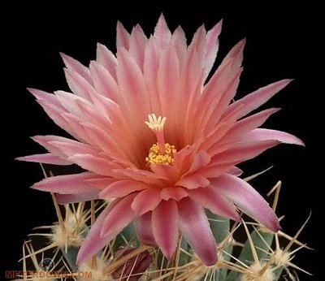
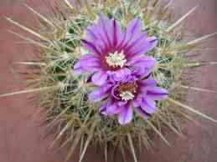
স্বাগতম

Slide 2
শিক্ষক পরিচিতি
খাদিজা আক্তার
সহকারি শিক্ষিকা
লস্করপুর এইচ কে ইউ আলিম মাদ্রাসা
শ্রীনগর মুন্সিগঞ্জ

Slide 3
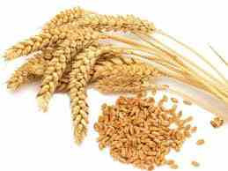

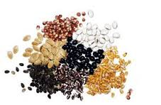
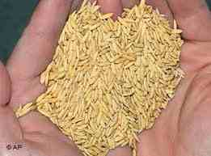
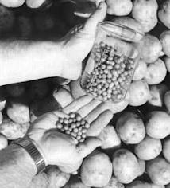
নিচের চিত্রগুলোর দিকে লক্ষ্য কর।

Slide 4
পাঠ ঘোষণা
আজকের পাঠঃ ফসল বীজ ও বংশ বিস্তারক উপকরন ।
শ্রেনিঃ নবম।
বিষয়ঃ কৃষি শিক্ষা।

Slide 5
শিখন ফল
এই পাঠ শেষে শিক্ষার্থীরা-
ফসল বীজ ও বংশ বিস্তারক উপকরন কাকে বলে বলতে পারবে।
এর ধাপসমূহ বর্ণনা করতে পারবে।
ফসল বীজ ও বংশবিস্তারক উপকরণের গুরুত্ব ব্যাখ্যা করতে পারবে।
।
Notes:
করণের

Slide 6
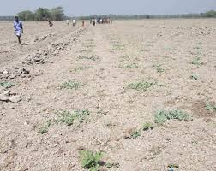
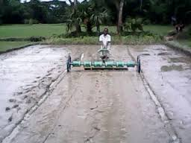
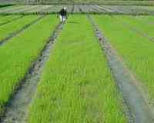
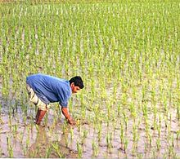
জমি তৈরি।
যন্ত্র দিয়ে বীজ বপন।
চারা উৎপাদন
চারা রোপণ।
কী দেখা যাচ্ছে?

Slide 7
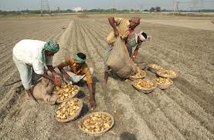
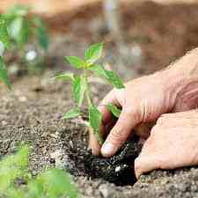
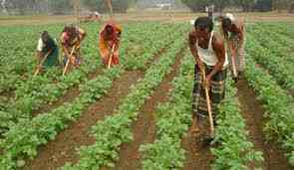
চারা রোপণ।
কন্দ রোপণ।
চারা রোপণ।
এখানে কী দেখা যাচ্ছে?
পরিচর্যা

Slide 8
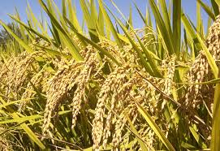
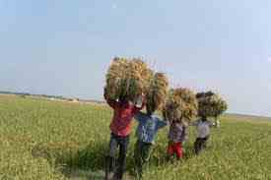
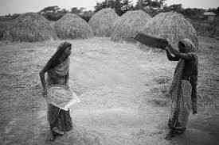
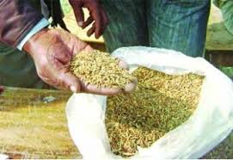
ধান পরিপক্ব হয়েছে।
ধান কেটে নিয়ে যাচ্ছে।
ঝাড়াই করা হচ্ছে।
সংগৃহীত বীজ

Slide 9
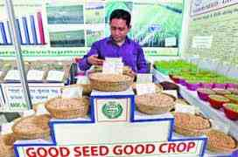
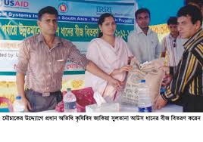
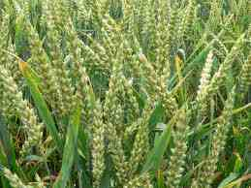
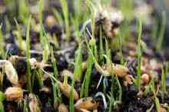
ভালো বীজের বৈশিষ্ট্য।

Slide 10
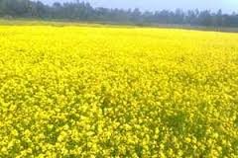
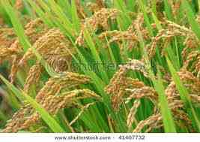

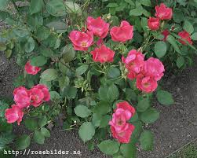
ভালো বীজ, ভালো ফলন।

Slide 11
মূল্যায়ন

Slide 12
একক কাজঃ
প্রশ্নঃ ফসল বীজ কাকে বলে?
দলগত কাজঃ
প্রশ্নঃ ফসল বীজ উৎপাদনের ধাপসমূহ কী কী?

Slide 13

বাড়ির কাজঃ
শিক্ষার্থীরা আলু,আদা গাঁদাফুল ও মেহেদি গাছের কান্ড সংগ্রহ করবে এবং শ্রেণিকক্ষে দলীয়ভাবে জমা দিবে।

Slide 14

সবাইকে ধন্যবাদ।

